Slide 1
Exp 6
Standardization of Sodium Thiosulfate
Against Potassium Bromate

Slide 2
藉由已知體積的標準溴酸鉀溶液和過量的KI反應產生碘(I₂)，產生的碘再用硫代硫酸鈉滴定。
BrO₃⁻ + 6I⁻ + 6H⁺ → Br⁻ + 3I₂ + 3H₂O (1)
I₂ + 2S₂O₃²⁻ → 2I⁻ + S₄O₆²⁻ (2)
BrO₃⁻ : I₂ : S₂O₃²⁻
1 : 3
1 : 2
1 : 3 : 6
→ S₂O₃²⁻ mol = 6 BrO₃⁻ mol

Slide 3
溶液製備
0.015M KBrO₃:
取1.3g KBrO₃到500mL定量瓶，稀釋到500mL。
0.05M Na₂S₂O₃:
取12.5g Na₂S₂O₃到1000mL定量瓶，稀釋到1000mL。

Slide 4
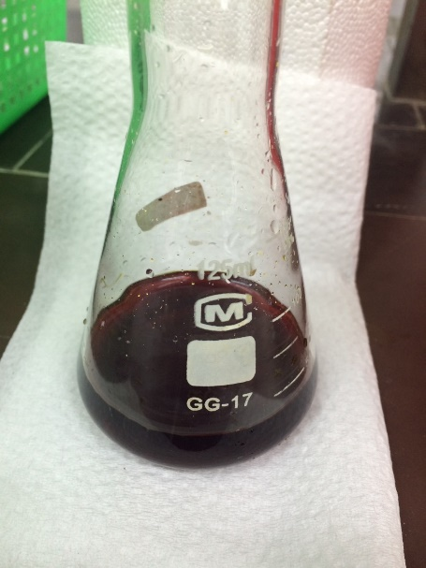
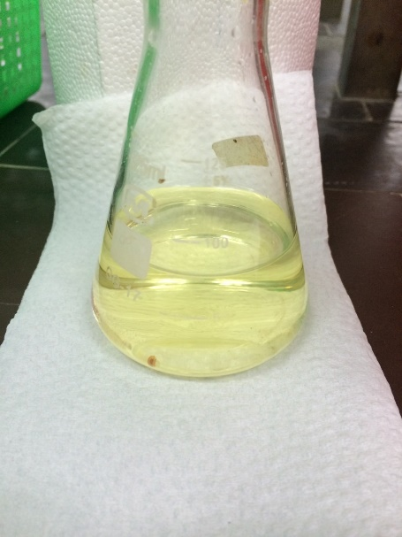
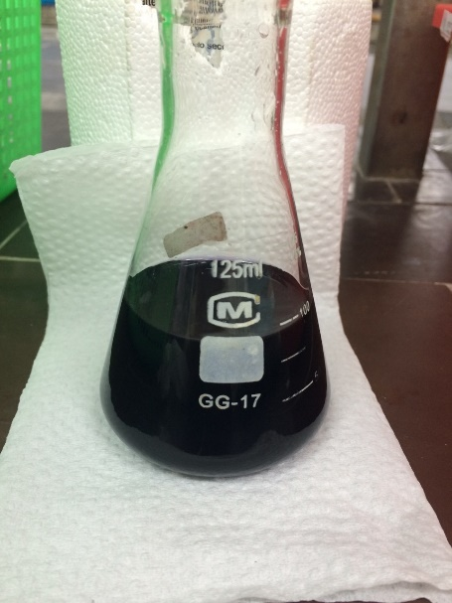
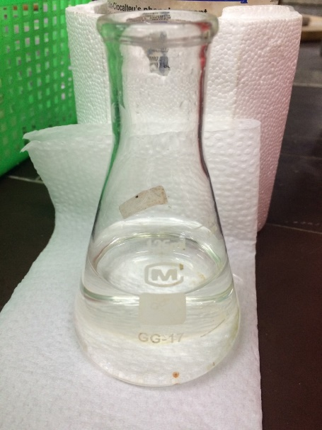
實驗流程
取25mL KBrO₃溶液到250mL錐形瓶。
加入2~3g KI和5mL 3M H₂SO₄。
立刻用Na₂S₂O₃滴定到淡黃色。
加入5mL澱粉指示劑並滴定到藍色消失。

